Slide 1
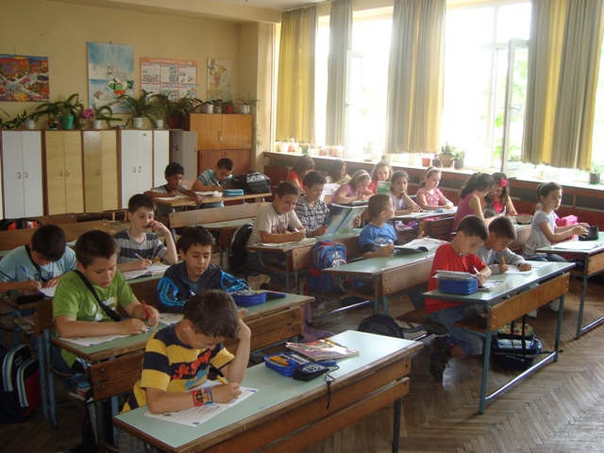
Образователната система в област Видин

Slide 2
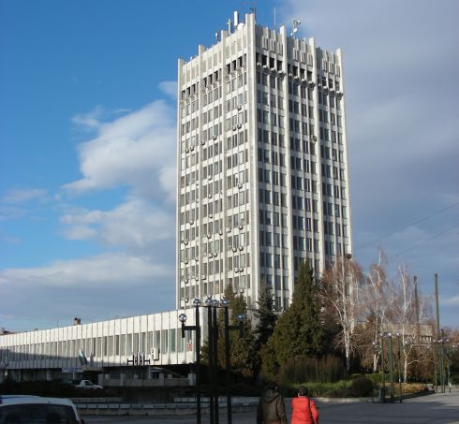

Slide 3
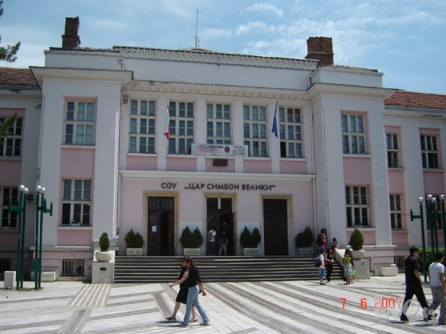
Нашите училища
СОУ “Цар Симеон Велики” гр. Видин

Slide 4
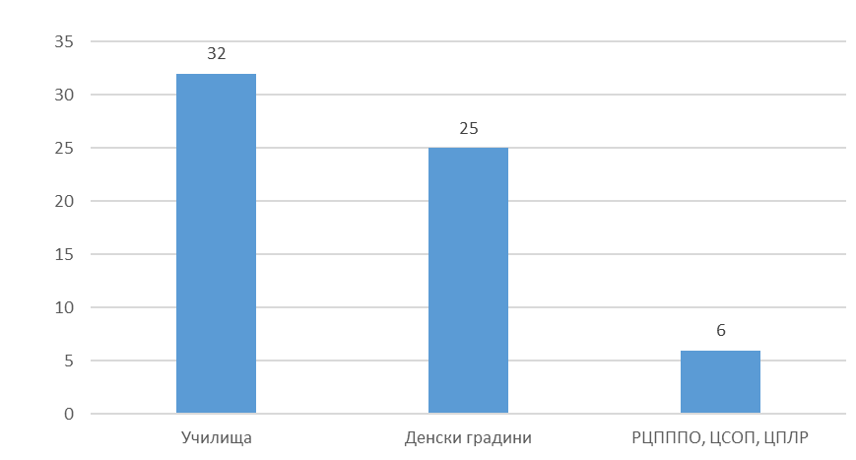
Нашите училища
През 2018/2019 учебна година в област Видин функционират:
32 училища;
25 детски градини;
1 регионален център за подкрепа на процеса на приобщаващото образование
1 център за специална образователна подкрепа
4 центрове за подкрепа на личностното развитиеПЛР (общински детски комплекс, център за работа с деца, ученическо общежитие, център за кариерно ориентиране и консултиране)

Slide 5
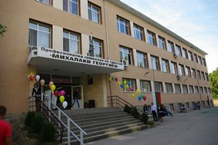
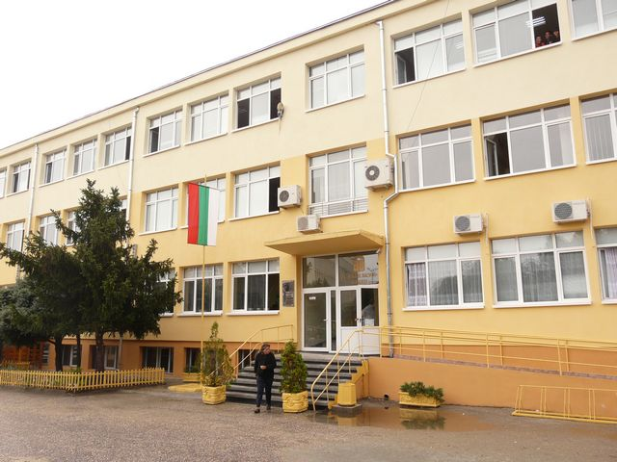
Нашите училища
ПГТ “Михалаки Георгиев” гр. Видин
ОУ “Иван Вазов” гр. Видин

Slide 6
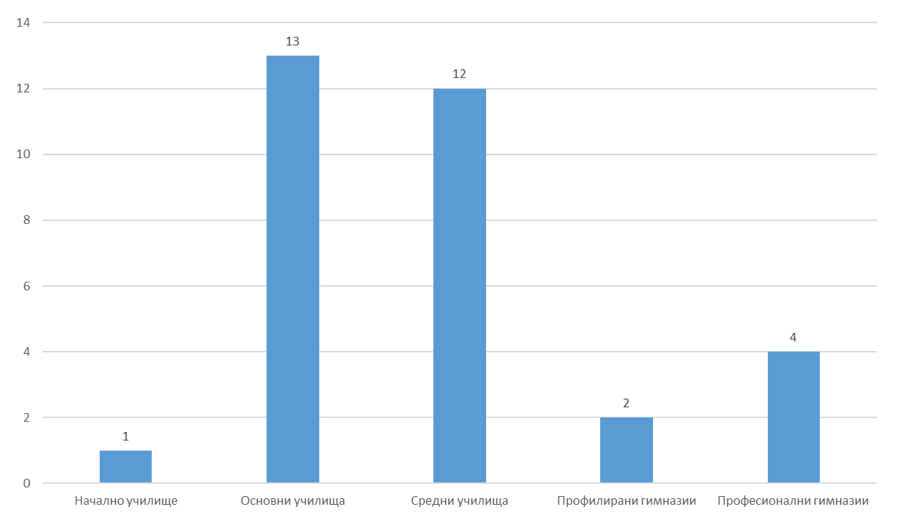
Нашите училища

Slide 7
Ученици и педагогически персонал в училищата
Общ брой ученици от подготвителен до ХІІ клас в училищата – 7927
Общ брой педагогически персонал в училищата - 794

Slide 8
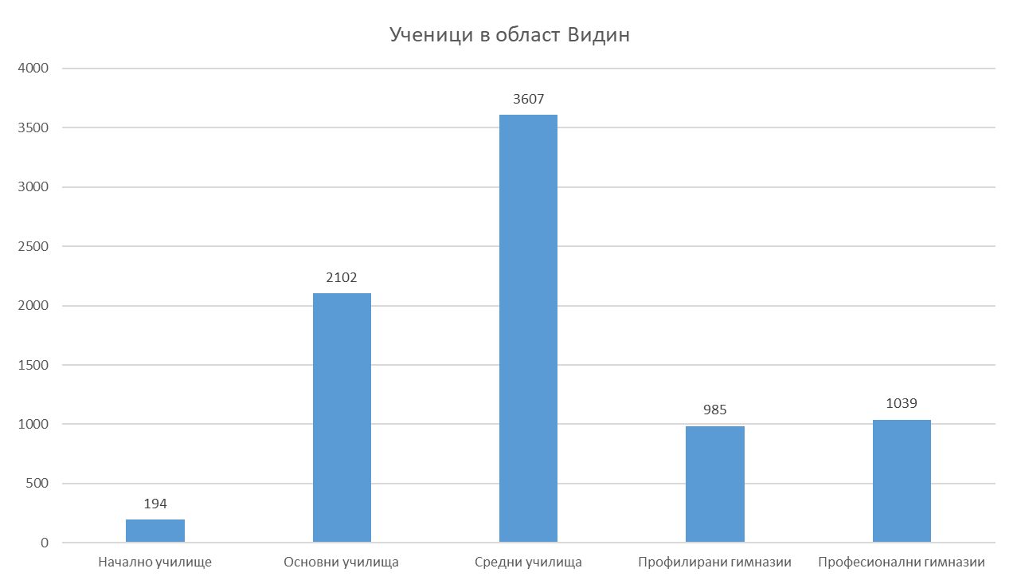
Ученици в област Видин

Slide 9
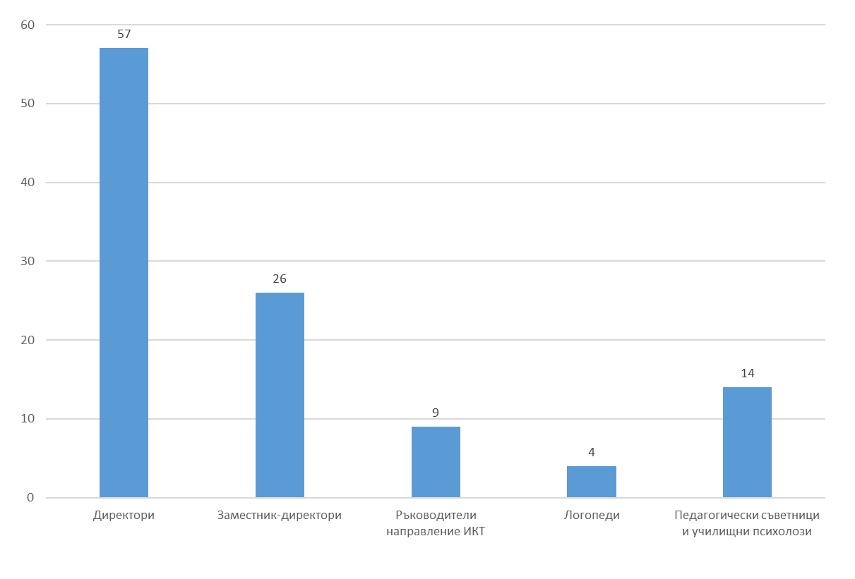
Педагогически специалисти с ръководни функции и други в училищата и детските градини

Slide 10
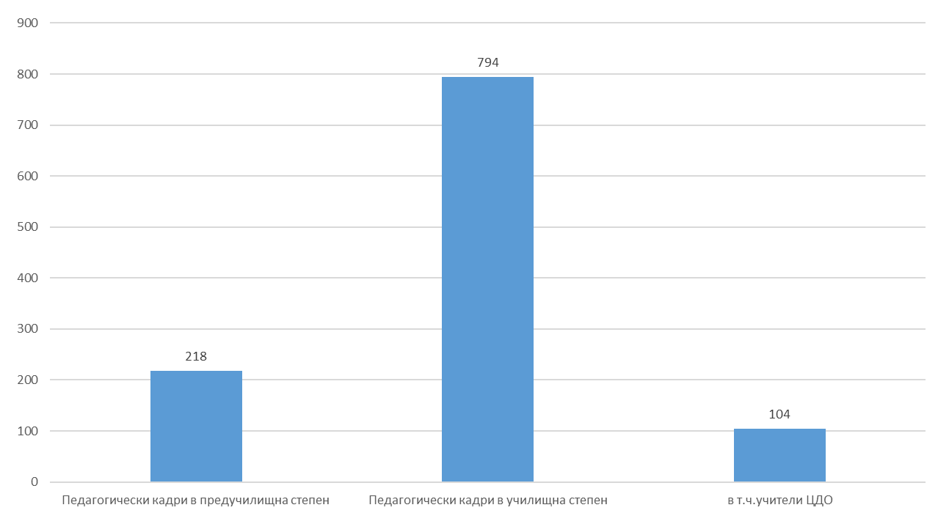
Педагогически кадри в училищата и детските градини

